Slide 1

TR Dizin Süreçleri
Sibel TABANLIOĞLU
Uzman
sibel.tabanlioglu@tubitak.gov.tr

Slide 2
İçerik
Amaç
Tarihçe
Süreçler
  Başvuru, Değerlendirme, Durum Bilgisi
Veri Tabanları/Dergiler/Makaleler
Sayısal Veriler (Başvuru/Red/İzleme)
Dergilerden beklediklerimiz, tavsiyeler
Ulusal, Uluslararası Dergi
Dizinler, Veri Tabanları
Toplantılarımız
Ekibimiz

Slide 3
TR Dizin - Amaç
Bilgiye erişimi ve bilgi paylaşımını sağlamak,
Ulusal bilimsel çalışmalara ait verileri arşivlemek, gelecek nesillere aktarmak,
Bibliyografik denetimi gerçekleştirmek ve tekrar çalışmalarını engel olmak,
Bilim dilinin gelişimini ve dil birliğini sağlamak,
Ulusal içeriğe, uluslararası sistemler üzerinden de erişim sağlamak ve yaygınlaştırmak,
Araştırmaların ulusal bibliyografik verilerle desteklenmesini sağlamak,
Ulusal yayın performansının ölçülmesine yönelik ulusal atıf indeksleri geliştirmek,
TR Dizin ile ; (kriterler, değerlendirme sistemi, bilimsel komiteler …)
Ulusal bilimsel yayınlarımızın kalitesini artırmak,

Slide 4

TR Dizin Nedir?
Eski adı Ulusal Veri Tabanları (UVT)
TR adresli
bilimsel
dergiler
Onay
Başvuru
Komite Değerlendirme
Uzman Değerlendirme

Slide 5


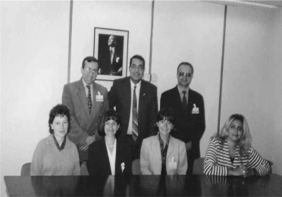



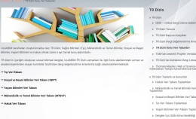

Tarihçe
TÜBİTAK Araştırma Grupları.
uvt.ulakbim.gov.tr
Tam metin
odis.ulakbim.gov.tr
Sosyal ve Beşeri Bilimler
Hukuk
TR Dizin
1992
2000
2004
2008-2009
2010
2013
1992 Veri tabanı çalışmaları başladı.
2000 Web’den tarama, bibliyografik künye+öz+ kaynakça da tarama
2004 Onay halinde tam metin erişim
2008 Dergi sayılarının web üzerinden iletilmesi, Komiteler tarafından değerlendirilmesi için sistem çalışmaları tamamlandı.
2009 ODIS (Online Dergi İzleme Sistemi)
Google Akademik’de taranması
Üniversiteler tarafından atama ve yükseltmelerde kullanmaya başlandı
2010 Akademik yükseltmelerde kullanılan asgari ölçütler de dikkate alınarak, ULAKBİM Veri
Tabanları konu kapsamına “Din ve İnanç Araştırmaları” ve “Hukuk” temel konu alanları
da dahil edildi.
2011 ULAKBIM Ulusal Veri Tabanları'nda indekslenen kabul dergileri ÜAK Doçentlik Sınav
Alanları 2011'e dahil edildi. Ulusal Hakemli Dergi: ULAKBİM Ulusal Veri Tabanlarında taranan dergi
2013 ULAKBİM Ulusal Veri Tabanları’ndan TR Dergileri Dizini

Slide 6
TR Dizin - Veri Tabanları
TÜBİTAK Destekli Projeler Veri Tabanı [1966-]
Yaşam Bilimleri Veri Tabanı [1992-]
Eski Adı: Tarım, Veteriner ve Biyoloji Bilimleri Veri Tabanı
Tıp Veri Tabanı [1993-]
Mühendislik ve Temel Bilimler Veri Tabanı [1992-]
Sosyal ve Beşeri Bilimler Veri Tabanı [2002-]
Eski Adı: Sosyal Bilimler Veri Tabanı
Hukuk Veri Tabanı [2010- ]

Slide 7







TR Dizin - Süreç
Dergi başvuru (Editör)
Onay (uzman)
Pdf.ve basılı kopyanın iletilmesi ( Editör)
Uzman değerlendirme
İzleme, Yazışma
Komite değerlendirme
Dergi durum bilgisi
KABUL / RED / İZLEME

Slide 8
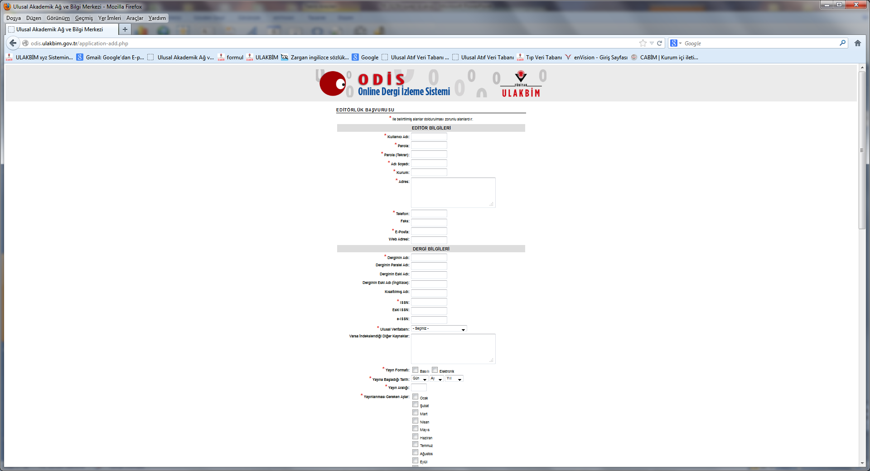
TR DİZİN - Dergi Başvuru
odis.ulakbim.gov.tr
Dergi, Editör, Yayıncı, İletişim Bilgileri

Slide 9
TR Dizin – Uzman ve Komite Değerlendirme
Başvuru sonrası uzman tarafından başvuru onaylanır,
Uzman tarafından biçimsel açıdan ön değerlendirmesi yapılır,
Dergiler, uzman tarafından varsa ilgili Komite üyesine veya dergi konusuna en yakın Komite Üyesine yönlendirilir.
Dergiler, ODIS aracılığıyla Komite Üyeleri tarafından değerlendirilmesi sonrasında, Komite kararı için toplantı gündemine alınır:
    ilk başvuruda bulunan dergilerin durumuna ilişkin karar
    önceki yıla ait uyarıları bulunması halinde izlemeye alınan dergilere ilişkin karar

Slide 10
TR Dizin - Dergi Değerlendirme sonrası Durumları
Kabul
Katılım izni sözleşmesi imzalanarak veri tabanına alınır.
Red
Editörlüğe gerekçesi ile birlikte karar bildirilir.
İzleme
Editörlüğe kriterler doğrultusunda önerilerde bulunulur.
Komite kararı
Kabul edilen bir dergi makalelerin veri girişi:
  Bibliyografik künye, Türkçe ve yabancı özler ile kaynakça
  Editör tarafından onay verilmesi durumunda tam metin

Slide 11
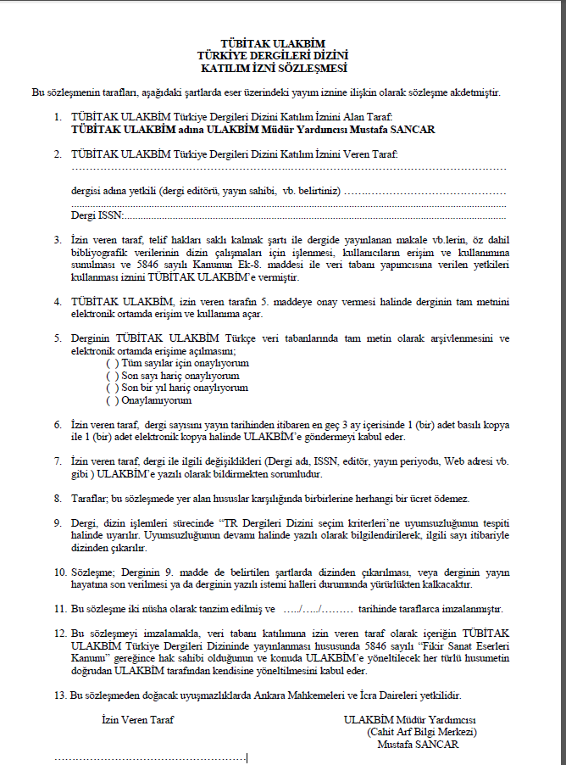
TR Dizin - Kabul dergi Sözleşme
Tam metin onayı

Slide 12
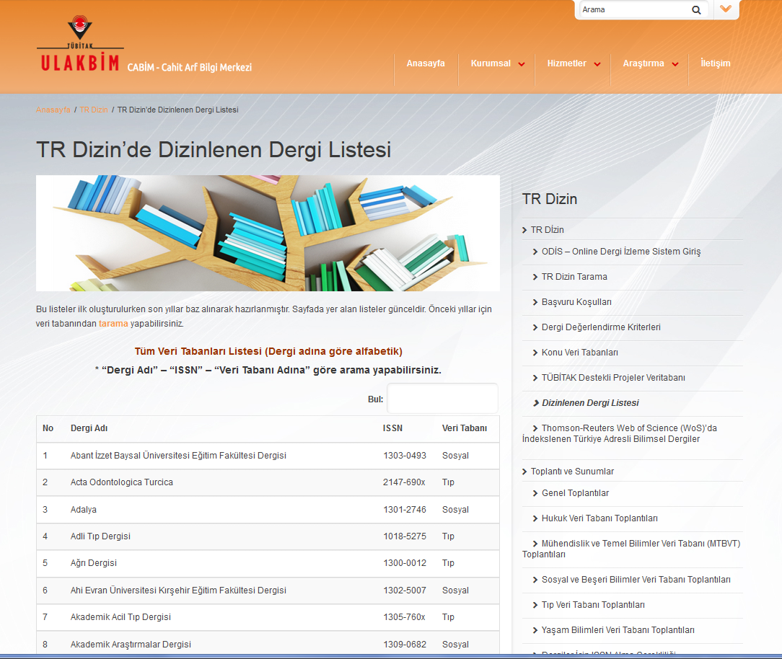
TR Dizin - Kabul Dergi Listesi
Üniversiteler Akademik Yükseltilme Ölçütleri, Sağlık Bakanlığı atama yükseltme, ÜAK Doçentlik Kriterleri

Slide 13
TR Dizin Mevcut Kabul Dergi Sayısı – 2016
TOPLAM: 537
TOPLAM: 537
ÖNEMLİ: Dergi listesi değerlendirme sonuçlarına göre güncellenmektedir.

Slide 14
TR Dizin - Veri Tabanlarına Göre Dergi Dağılımı
Yaşam Bilimleri Veri Tabanı | 123
Tıp Veri Tabanı | 294
Mühendislik ve Temel Bilimler Veri Tabanı | 130
Sosyal ve Beşeri Bilimler Veri Tabanı | 314
Hukuk Veri Tabanı | 44

Slide 15
TR Dizin Dergi Sayıları –Yıllara Göre

Slide 16
TR Dizin- Veri Tabanlarına Göre Makale Dağılımları
Yaşam Bilimleri Veri Tabanı | 29500
Tıp Veri Tabanı | 79958
Mühendislik ve Temel Bilimler Veri Tabanı | 20936
Sosyal ve Beşeri Bilimler Veri Tabanı | 53416
Hukuk Veri Tabanı | 5892

Slide 17
TR Dizin – Makale / Tam Metin Sayıları

Slide 18
TR Dizin – İlk Kez Başvuran Dergi Sayıları

Slide 19
WoS ve TR Dizin Dergileri
Web of Science
TR adresli 68 dergi
57
TR Dizin

Slide 20
TÜBİTAK Destekli Projeler Veri Tabanı

Slide 21
TR Dizin – son iki yıl dergi durumları

Slide 22
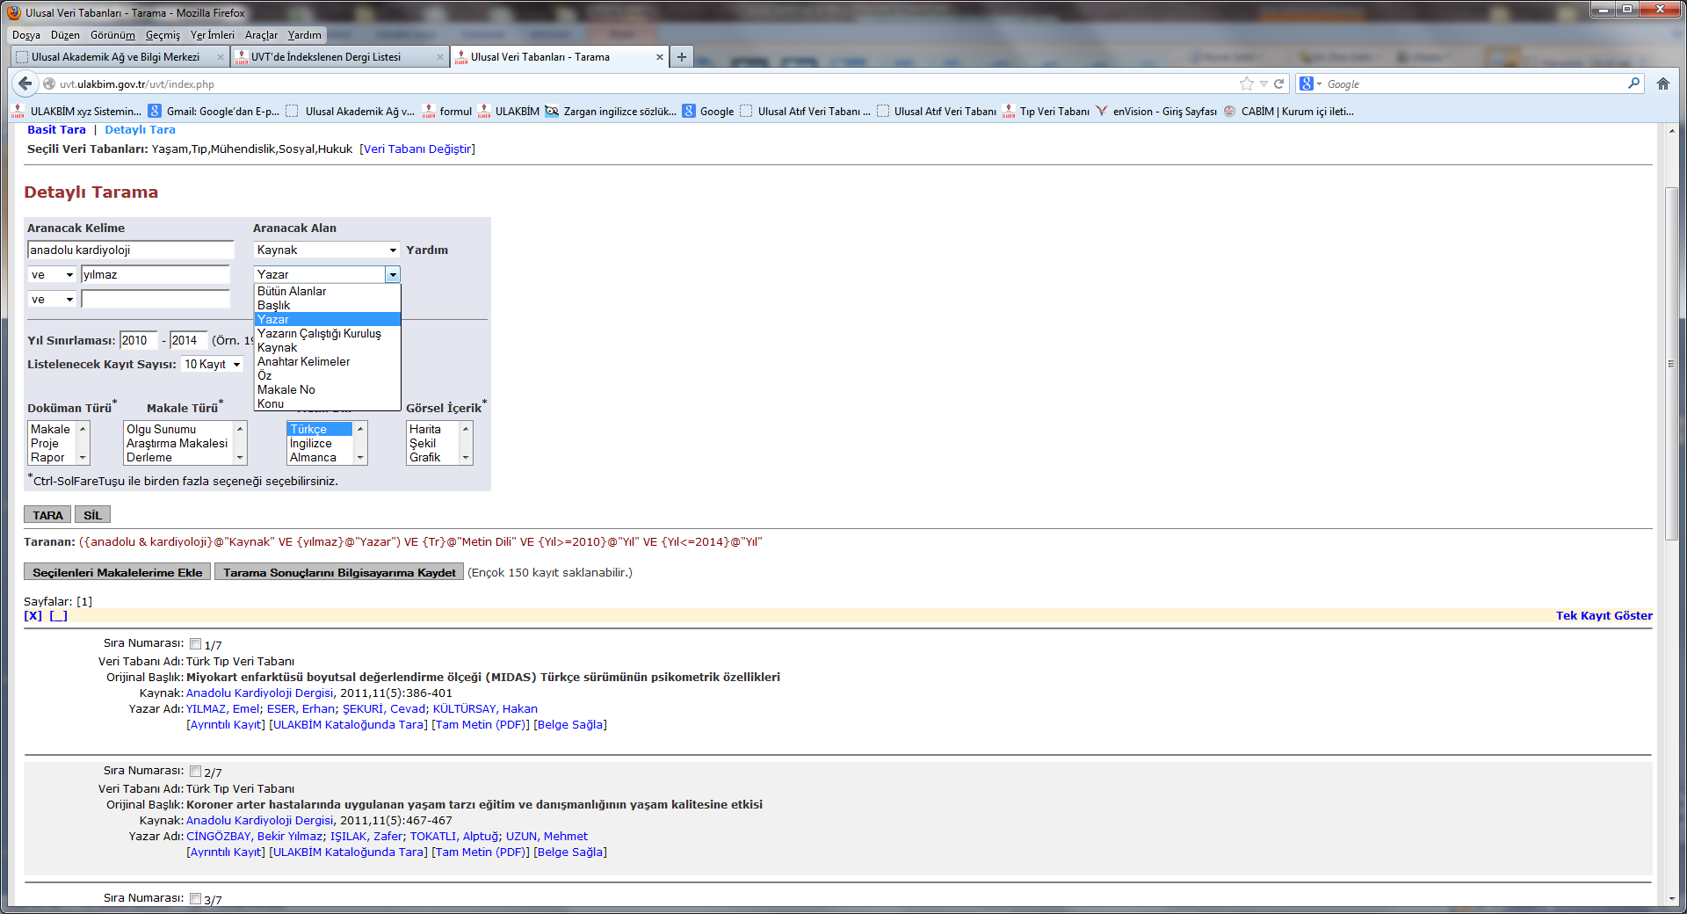
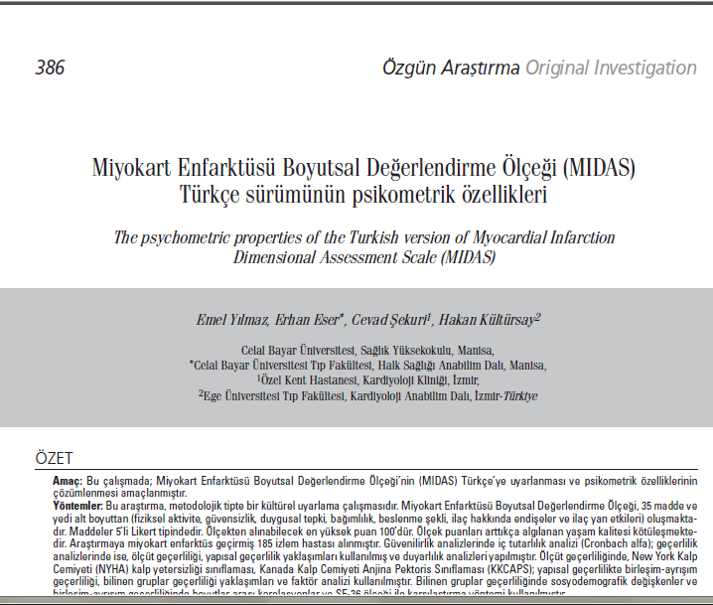
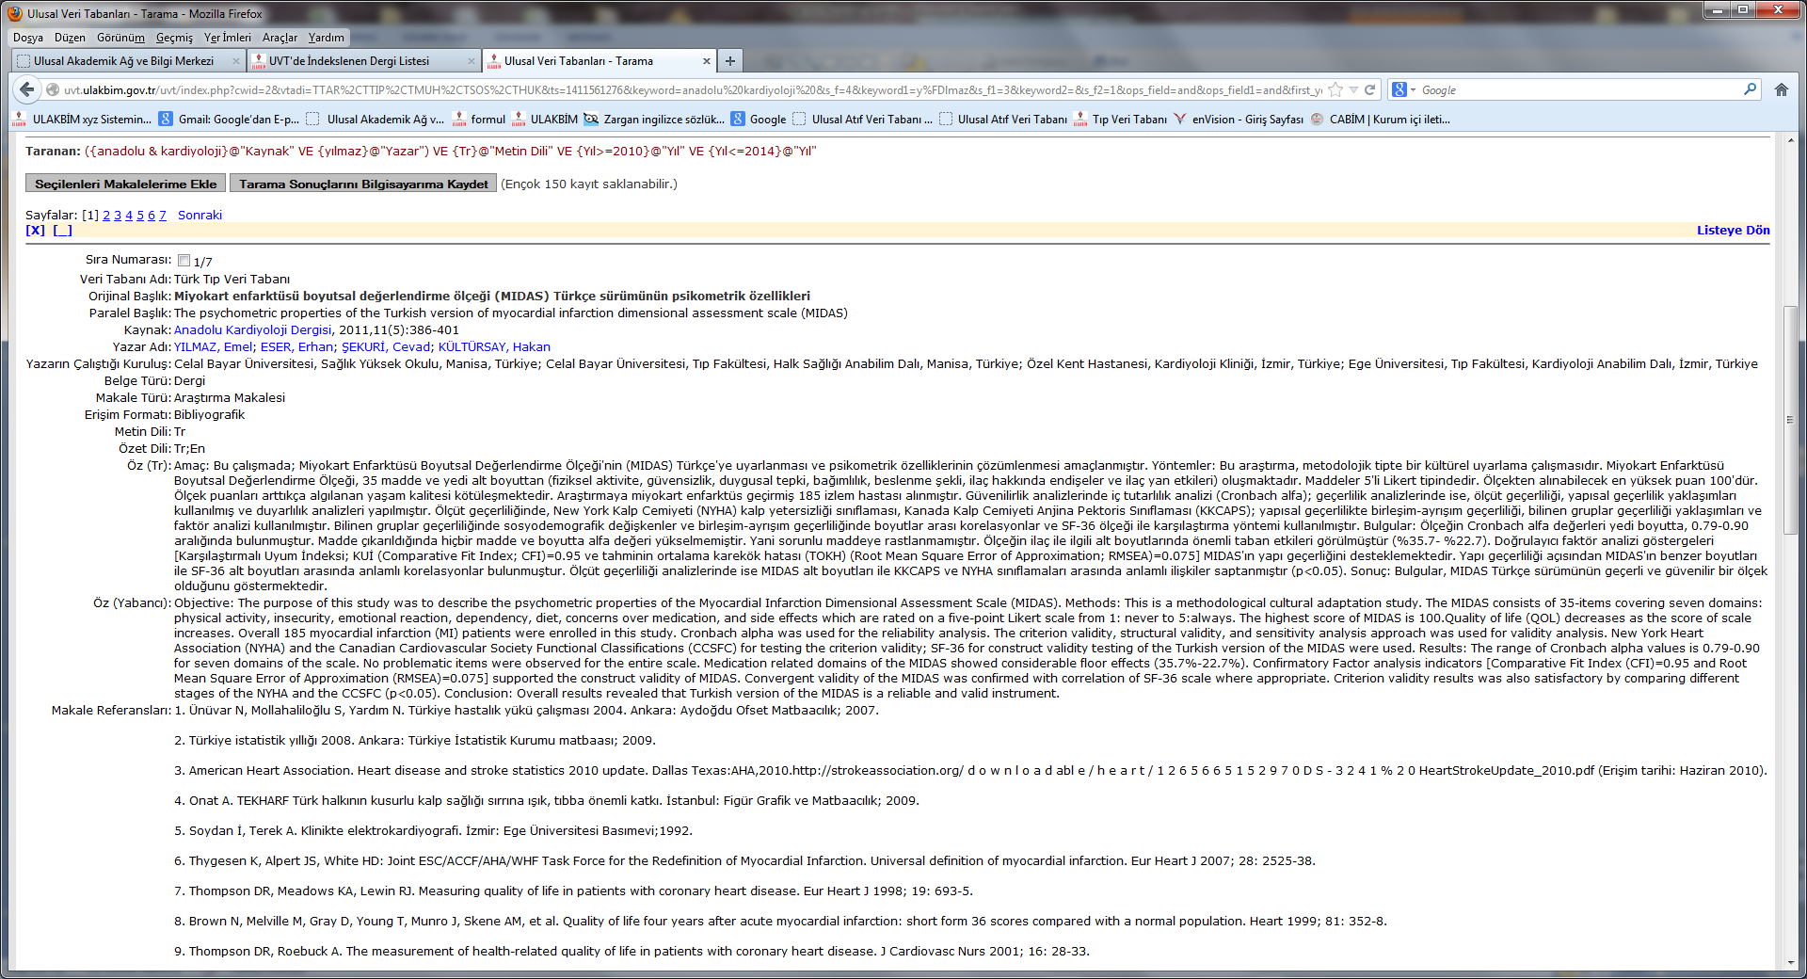
TR Dizin – Tarama (uvt.ulakbim.gov.tr)
(İçerikte kullanılan kısaltmalar bu alanda belirtilmelidir.)

Slide 23
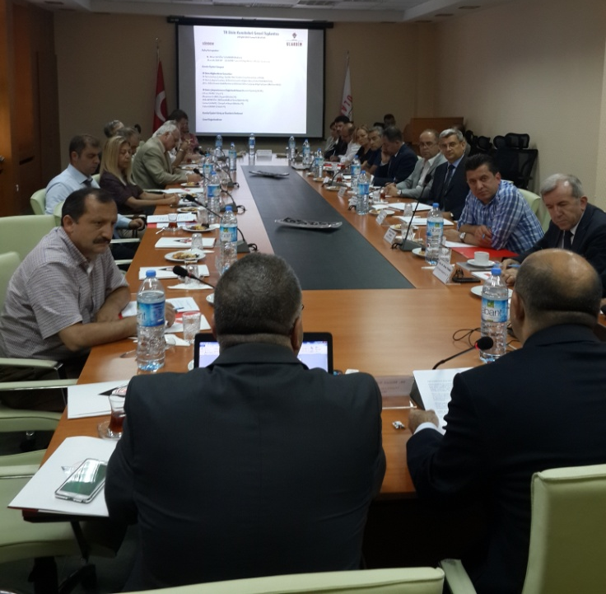
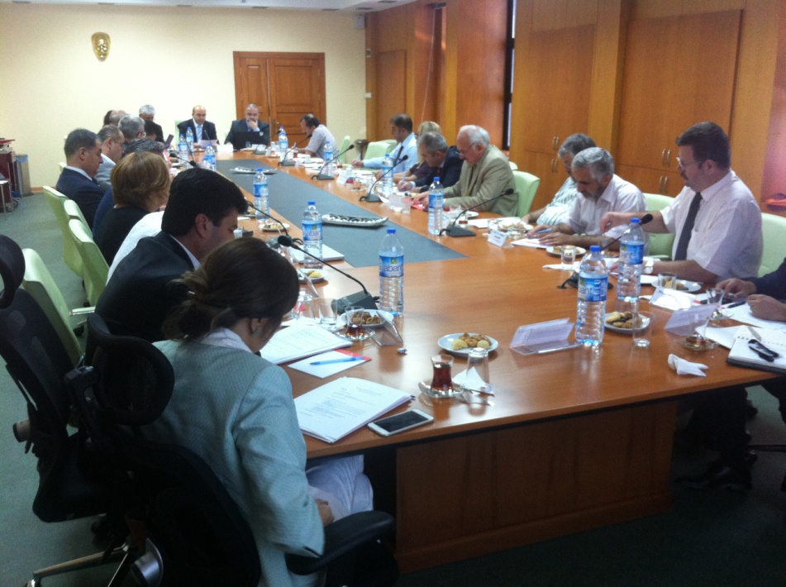
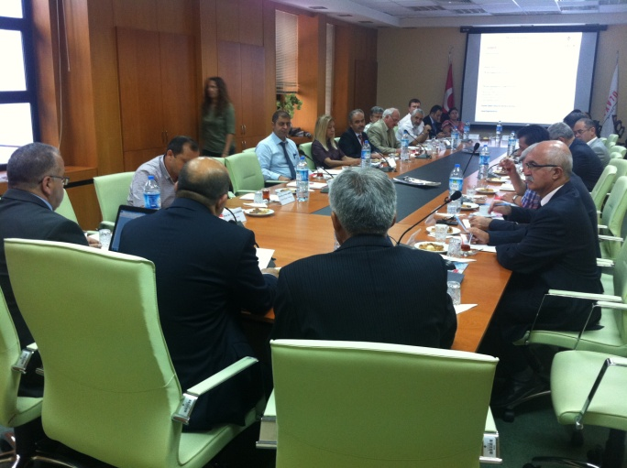
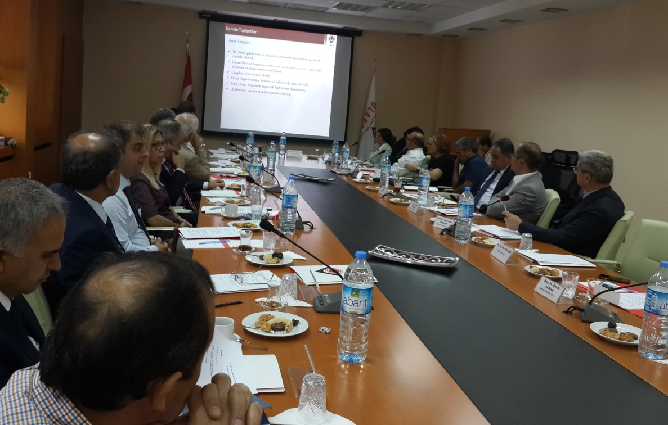
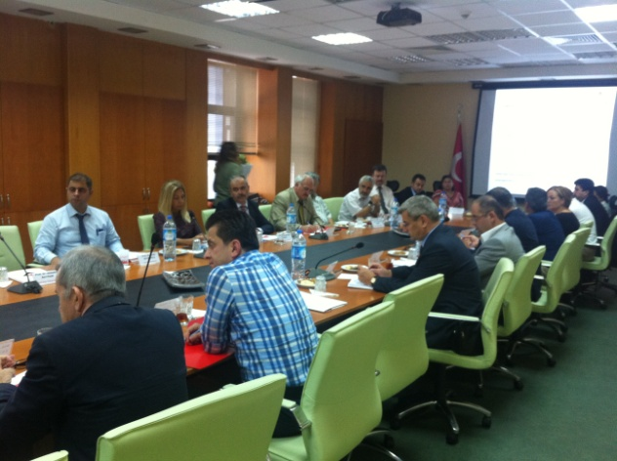
TR Dizin - Komiteler
Amaç: Ulusal Yayıncılığın Gelişimi

Slide 24
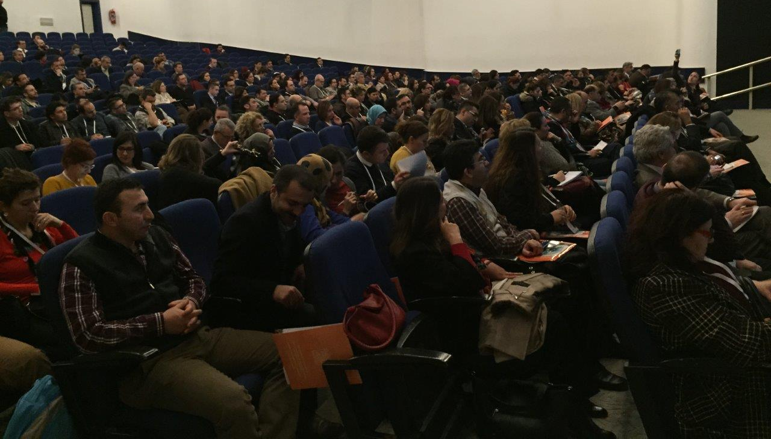
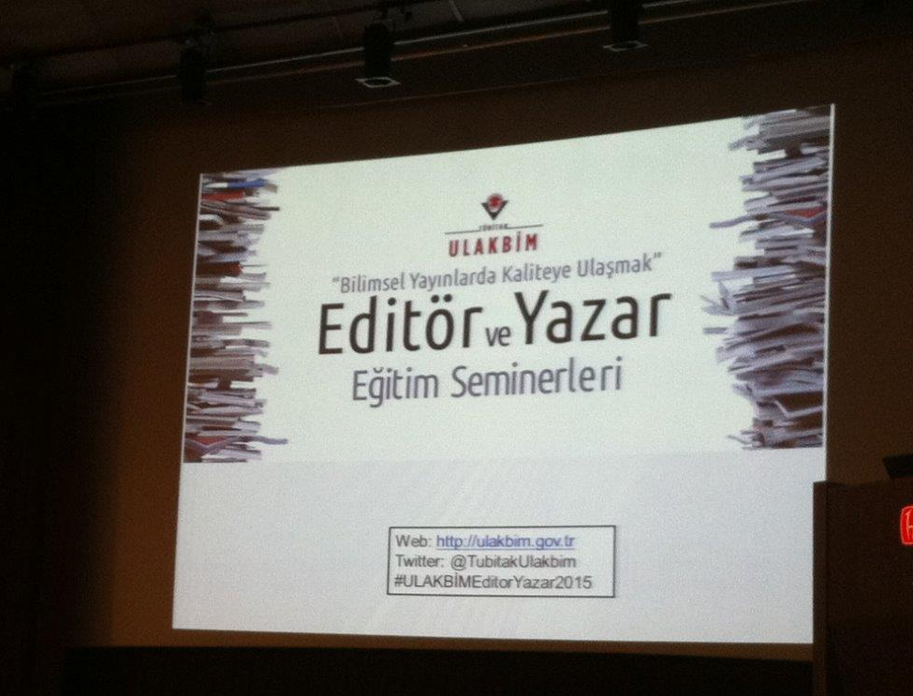
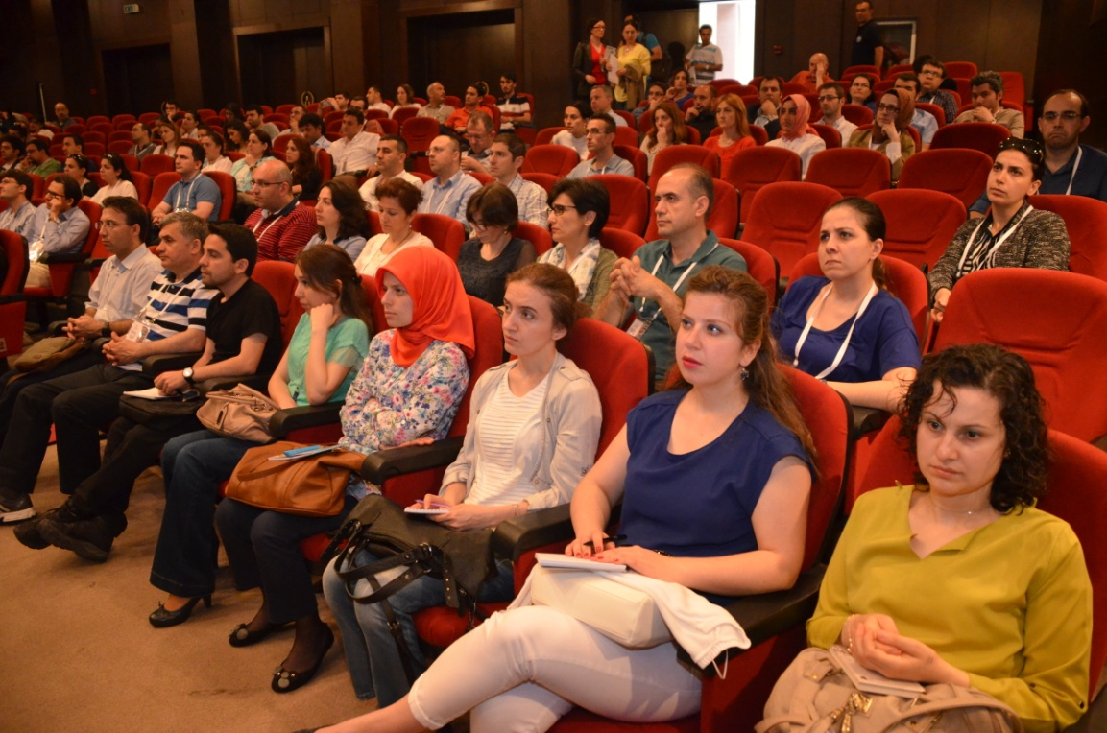
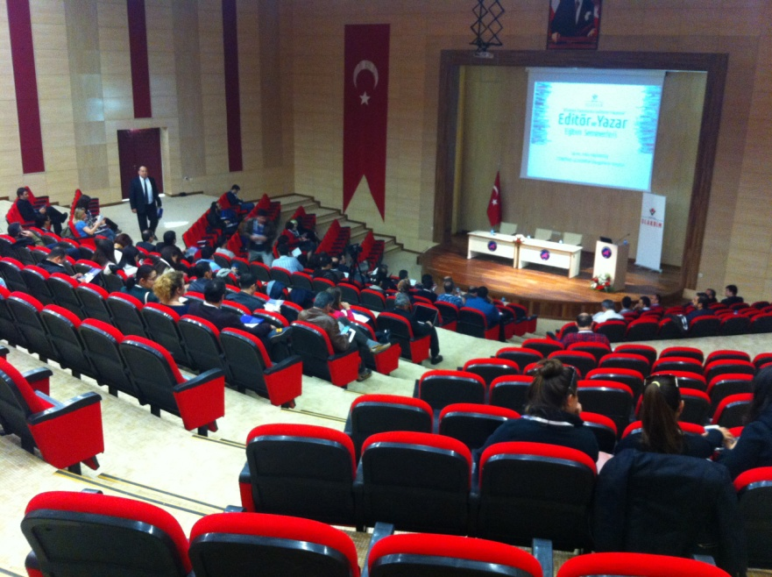
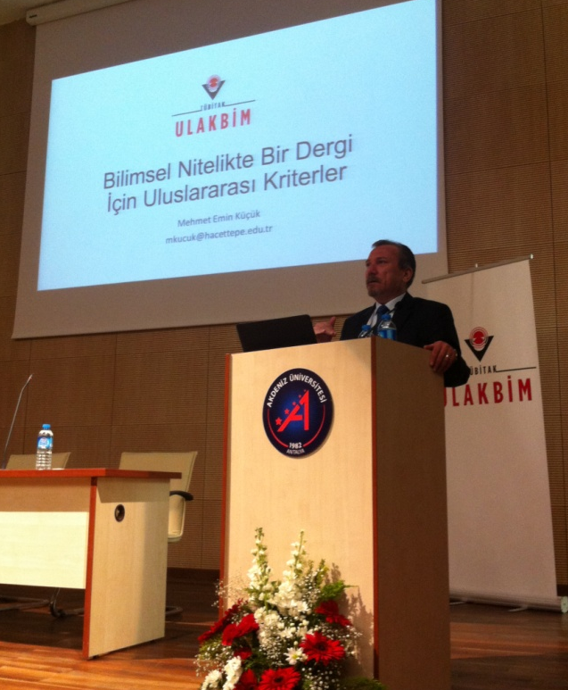
TR Dizin- Toplantılar

Slide 25
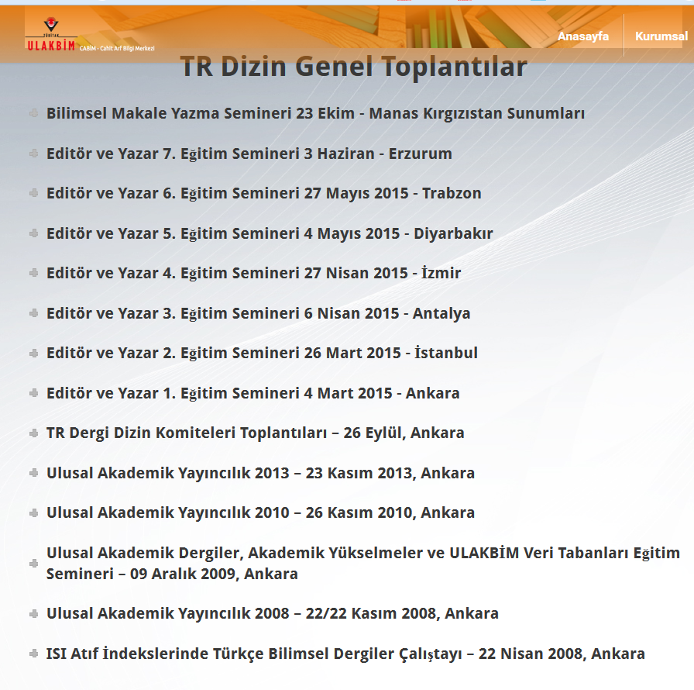
TR Dizin - Toplantılar
2827 katılımcı

Slide 26
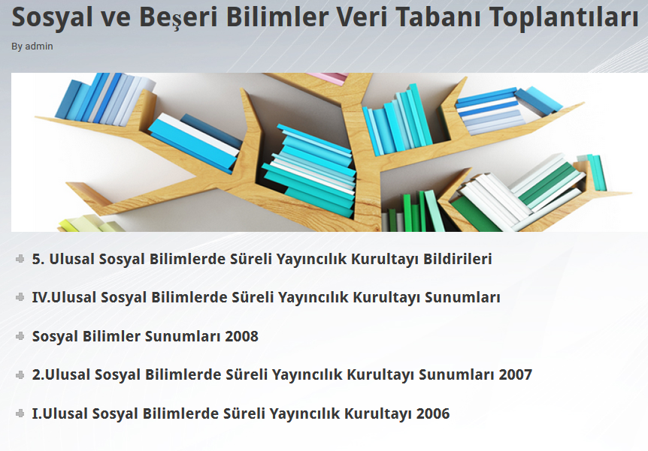
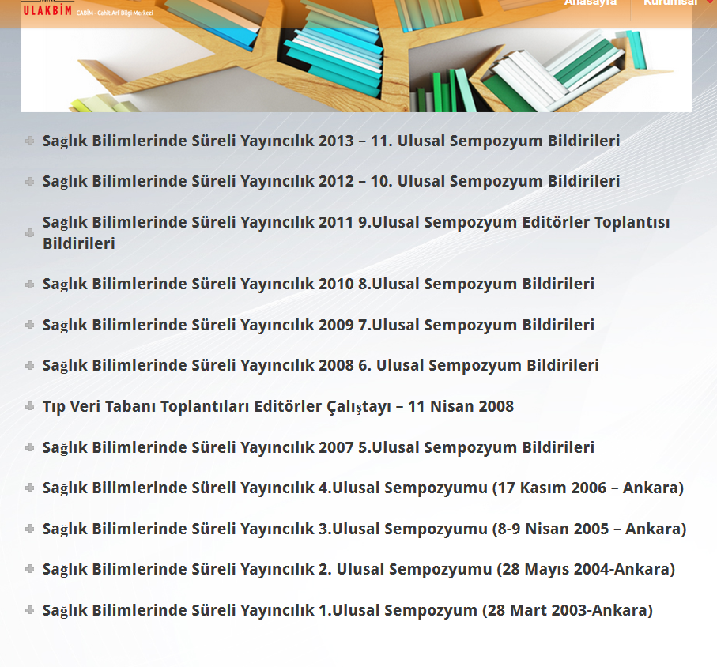
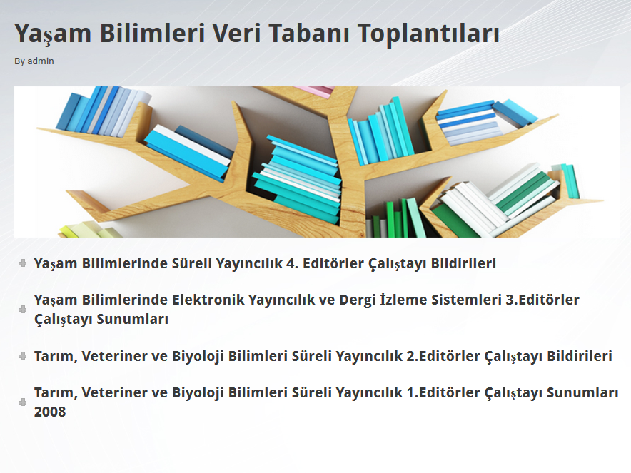
TR Dizin - Süreli Yayıncılık /Akademik Yayıncılık Toplantıları
.

Slide 27
Tavsiyeler
Sık isim değiştirmeme (İsme uluslararası/international eklenmesi)
İsim değişikliğine bağlı ISSN güncellenmesi gerekliliği
ISSN ile ilişkili dergi adının kullanımına özen gösterilmesi
Dergi isminin standart kullanımı, ismin farklı yazım biçimlerinin olmaması (Türkçe/İngilizce/kısa/uzun...)
Yazar kurumlarının standart ve tek biçim yazılması
Yazar isimlerinin doğru ve tek biçim yazımı
Yazar kurum ilişkisinin belirgin ve doğru olması
Dergilerin kurumsal olması, kurumsal iletişim olması, editör değişikliğine bağlı sorun yaşanmaması,
Makalelerin yazım kurallarına uygun olması, uluslararası standartlara uygun olması
Doğru referanslara yer verilmesi
ULAKBİM hizmetlerinin farkındalığı (TR Dizin/DergiPark)
TR Dizin sayfasının, duyurular, kriterler takibi
Genel konulu dergiler, enstitü dergilerden ziyade bir alana hitap etmesi
2014-2016 yılları arasında ODIS kaydı olan 43 enstitü dergisi [TR Dizin için ayrı (Yaşam/Mühendislik ve Temel Bilimler) veri tabanlarına başvuru]
İntihal programlarının kullanımı
Dil editörü olması

Slide 28
TR Dizin - ISSN Hakkında
    ISSN almayı/değiştirmeyi gerektirecek durumlar [http://uvt.ulakbim.gov.tr/issn_alma.uhtml]
      Bir derginin ilk kez yayın hayatına başlaması
      Dergi adında herhangi bir değişiklik olması (başka bir adla yayın hayatına devam etmesi ya da Türkçe ad yerine İngilizce adıyla yayın hayatına devam etmesi)
      Derginin iki ayrı dilde yayınlanan farklı versiyonlarının bulunması [her dildeki versiyon için (ör. Türkçe ve İngilizce) ayrı ayrı ISSN],
      Derginin birden fazla formatta yayınlanması (ör. basılı, elektronik ve CD-ROM vb versiyon için ayrı ayrı ISSN),
      Yayın formatının değişmesi (basılı olarak yayınlanan bir derginin, yayın hayatına elektronik olarak devam etmesi durumlarında yeni bir ISSN).

Slide 29
TR Dizin- Dergi konu alanı
  Genel konu kapsamından ziyade daha spesifik bir alan tercih edilmeli
    Psikiyatri Hemşireliği Dergisi (oldukça spesifik)
    Mantar Dergisi (oldukça spesifik)
    Fen Bilimleri / Sosyal Bilimler Enstitüsü dergileri (çok genel)
      Sakıncaları var mı?
        Her alandan hakem bulma zorluğu,
        Dizinlerde konu alanını belirlemek çok zor,
        Dizinlerde ön plana çıkması zor,
        Makale gönderecek kişiler kendi alanlarıyla ilgili daha spesifik dergileri tercih ediyor.

Slide 30
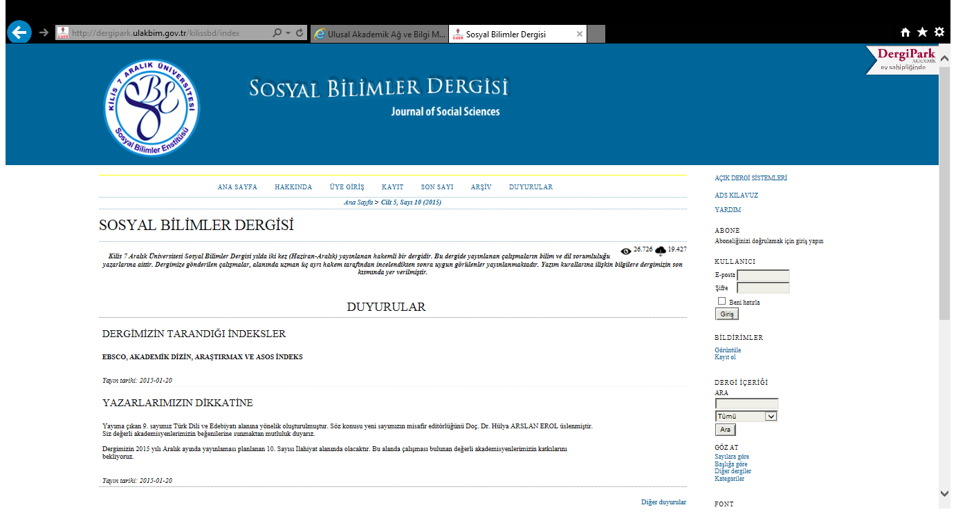
TR Dizin - Dergi Adı
Dergi kısa olmalı
Anlaşılır olmalı
Başlıkta üniversite adının geçmesi
  Ör. 1: KİLİS 7 ARALIK ÜNİVERSİTESİ
  SOSYAL BİLİMLER DERGİSİ
  JOURNAL OF SOCIAL SCIENCES
  Ör. 2: Bilig [SSCI’da bir dergi]
Derginin diğer dilde adı
  Genellikle Türkçe ve İngilizce ad birlikte
  İngilizce adı olmazsa uluslararası dizinlere giremez mi?
    SSCI/SCI’daki TR adresli dergilere örnek:
      Bilig ISSN: 1301-0549
      Adalya ISSN:1301-2746
      Belleten ISSN: 0041-4255
      Ekoloji ISSN: 1300-1361

Slide 31
Dergi Adı
Editörlükçe belirlenmiş ve dergide duyurulmuş standart bir dergi adı kısaltması
  Neden önemli:
      Makaleye atıfta bulunanlar açısından
      Atıf ve indeksleme sistemleri açısından
Dergi adları kısaltmasında da uygulanan belli bir standart yoktur. Her dergi, kendi adının kısaltmasını kendi yapmakta ve bu durum uluslararası kısaltma kurallarına yer yer ters düşmektedir. (Örn. Üniv, Derg, Fak, Enst, Microbiol, ….)
Dergi adı anlaşılır olmalı, derginin her bölümünde (dış kapak, iç kapak, running title (iç sayfalarda üstte makale künyesi) web sayfası aynı isim kullanılmalı)

Slide 32

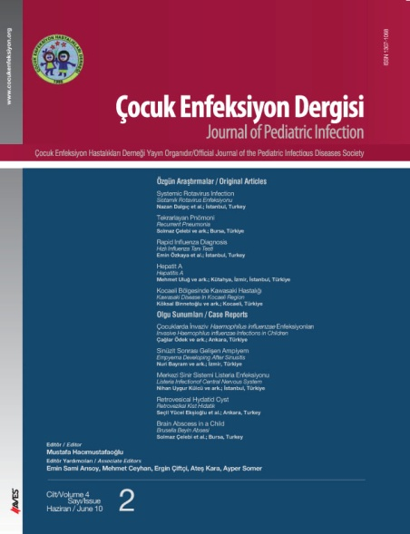

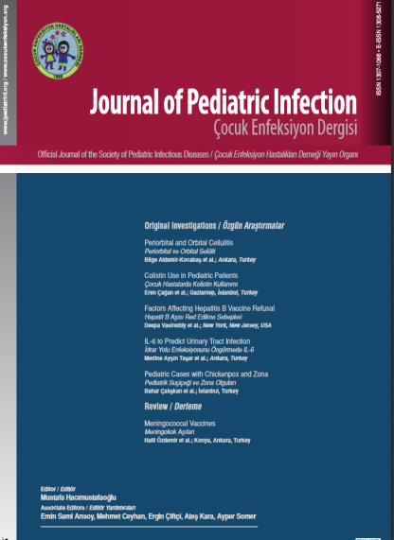
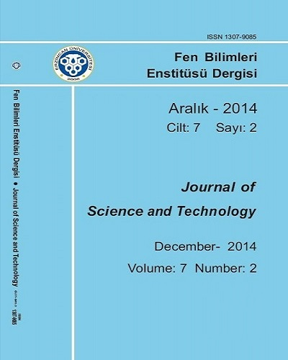


Dergi adı- kapak örnekler

Slide 33
Dergi Adı Değişikliği
Dergi editörlüğü dergi adını değiştirmeye karar verirse ;
  Yeni bir ISSN,
  Yeni ad ve yeni ISSN ile yeni bir kayıt (ODİS),
  Değişikliğin mümkünse yıl ve/veya cilt bitimlerinde yapılması,
  Değişiklikle ilgili bilginin dergide duyurulması,
  Abone olan kurumlar ve indeksleme yapan kurumların bilgilendirilmesi,
  Derginin eski adları ve hangi yıllar arasında bu adlarla yayınlandığının belirtilmesi,

Slide 34
TR Dizin – Derginin Kurumsallığı
İletişim bilgisinin kurumsal olması,
Değişiklik ve güncellemelerin zamanında yapılması, ilgili yerlere bildirilmesi,
Kişilere bağlı olmasından kaçınılması,
Hakem raporlarının saklanması,
Yazışmaların saklanması,
Arşivinin sürekliliği ve korunması,

Slide 35
Yazar / Kurum Bilgilerinin Doğru ve Standart Olmasının Önemi
Bibliyometrik ölçümler
  Yazar performansının hesaplanması
    Aldığı atıf sayısı
    H indeks hesaplaması
  Kurum performansının hesaplanması
    Yazar tarafından kurum isminin doğru yazımı

Slide 36
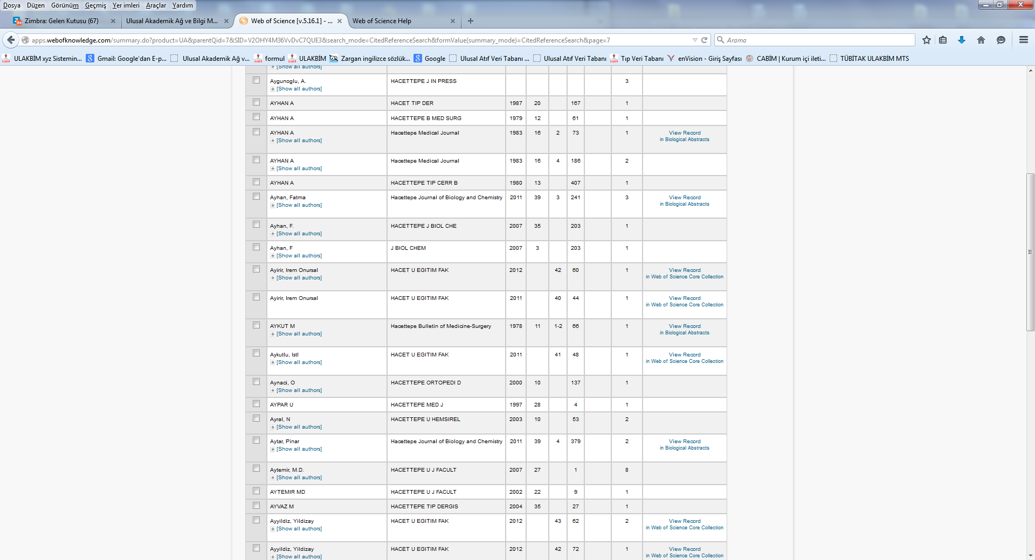

Slide 37
Kurum İsimleri
TUBITAK
SCI & TECH RES COUNCIL TURKEY
Sci & Res Council Turkey
Sci & Tech Res Council Turkey
Sci & Tech Res Council Turkey TUBITAK
Sciemtit & Technol Res Council Turkey TUBITAK
TB ITAK TEKSEB
TB ITAK TEKSEB
TBTAK MRC
TUB TAK
TUBAK MAM
TUBITA
TUBITAC
TUBITAK
TUBIYAK
Tubitak
TUBTAK
TUNITAK
TURKISH COUNCIL SCI RES
Turkish Sci & Tech Res Council TUBITAK
Turkiye Bilimsel & Teknol Arastirma Kurumu TUBITA
Turkiye Bilimsel Tekn Arastirma Kurumu

Slide 38
Kurum isimleri - Örnek
CANAKKALE ONSEKIZ MART UNIV
1.18 Mart Univ
2.18 Mart Univ Hlth Coll,Veli Yasin Str
3. 18th March Univ
4. Anakkale Onsekiz Mart Univ
5. Camakkale Onsekiz Mart Univ
6. Canakale Onsekiz Mart Univ
7. Canakkalc Onsekiz Mart Univ
8. Canakkale 18 March Univ
9. Canakkale Mart Univ 18
10. Canakkale OM Univ
11.Canakkale Onsekis Mart Univ
12.Canakkale Onsekis Mart Univ
13.Canakkale Onsekizmart Univ
14.Canakkale Onskiz Mart Univ
15.Canakkale Onzekiz Mart Univ
16.Canakkale Osekiz Mart Univ
17.Canakkale Sekiz Mart Univ
18.COMU
19.COMU Univ
20. Mart Univ 18
21. On Sekiz Mart Univ
22. Univ 18 March
23. Univ 18 Mart
24. Univ Canakkale 18 March Univ

Slide 39
Kurum İsimleri – Örnek
GATA
Acad Mil Med Gulhane
Acad Mil Med Gulhane
Akad Gulhane Askeri Tip
Ankara GATA Med Fac
Ankara Gulhane Mil Fac Med
CULHANE MIL MED SCH
CULHANE MIL MED SCH
Culhane Mil Med Acad
DATA Haydarpasa Training Hosp
GATA
Gata
Guhane Sch Med
Guilhane Military Med Acad
Guilhane Sch Med
GULANE MIL MED ACAD
GULHAME MIL MED ACAD & SCH MED
GULHAME MIL MED ACAD & SCH MED
Gulhan Mil Med Sch
GULHANE ASKERI TIP AKAD
GULHANE MILIT MED ACAD
Med Sch GATA
Mil Med Acad
Mulhane Sch Med

Slide 40
Cilt, Sayı Numarası
Cilt / Sayı Numarası
  Cilt No / Sayı no vermek gerekir mi?
  Sadece Cilt No ya da Sayı No verilebilir mi?
Cilt, sayı numarası ve yılı, derginin diğer sayılarıyla çelişki yaratmayacak bir biçimde yazılmalıdır.
Bu bilgilerin yanlış yazılımı, makaleye erişimi zorlaştıracak ya da engelleyecektir.
Örnek 1:
2010 c.1 s.1
c.2 s.2
2011 c.3 s.3
c.4 s.4
2012 c.5 s.5
Örnek 2:
2010 c.1 s.1
c.1 s.2
2011 c.2 s.1
c.2 s.2
2012 c.3 s.1
c.3 s.2
Örnek 3:
2010 c.1 s.1
c.1 s.2
2011 c.2 s.3
c.2 s.4
2012 c.3 s.5
  c.3 s.6

Slide 41
Öz / Abstract – Özet / Summary
Abstract (Öz-Kısa Özet) Genellikle, makalenin her önemli bölümünün bir özetini veren, makalenin kısa şekli...
“Özet/Summary” den farklı.
100-250 kelime arası, tek paragraftan oluşur
Makale başlığından sonra yer alır
Summary (Özet)Temel bilgiler açısından öz ile aynı olmakla birlkte daha uzunluk ve ayrıntı açısından farklıdır..
Genellikle Sosyal Bilimler alanlarında yer verilir.
Öz’e oranla daha geniş ifade edilir.
Öz’den farklı olarak şekil ve tablo bulunabilir.
Makale sonunda yer verilir.
Uzunluğu değişmekle birlikte genellikle makalenin %5-15’i oranında olmaktadır.
Kimi dergilerde hem öz hem de özet bulunmaktadır.
özet/summary olsa da veri tabanları ve indeksler açısından her makalede öz/abstract bulunmalıdır.

Slide 42
Ulusal ve Uluslararası Dizinler
HEDEF: dizinlerde yer almak
Her bilimsel dizin/indeks kriterleri ayrı,
  Genel konu ve atıf dizinleri (SCOPUS, Science Citation Index…)
  Alan indeksleri (MLA, Pubmed, CAB International…)
Bilgilerin güncelliği, ulaşılabilirlik önemli,
Dergi sayılarının iletimi, verilerin kontrolü, kriterlere uygunluğun devamı önemli,

Slide 43
Dizin / Veri Tabanı Nedir?
Dergilerin Index-Abstract bilgileri nasıl ifade edilir?
Derginin indekslenme bilgilerinin doğru olmasına dikkat edilmelidir. Yapmış olduğumuz değerlendirmeler esnasında indekslerin yanı sıra;
Veri tabanı platformları [örn. EbscoHost, ProQuest, WoS vb] Platformlar içeriğinde indeks ve veri tabanları yer almaktadır.
Katalog [örn. Süreli Yayınlar Kataloğu],
Başvuru ve değerlendirme sistemleri [örn. ULAKBİM ODIS-(ULAKBİM TR Dizin kapsamında yer almak üzere ve değerlendirmenin yapıldığı sistem)],
Barındırma ve süreç yönetimi hizmetleri ile rehber niteliği taşıyan platformlar [örn. ULAKBİM DergiPark, ULRICH’s Periodical Directory vb.] ile
Açık erişim veri tabanları’nın (örn. Doaj v.b.) da listelendiği görülmektedir. DOAJ’la ilgili yeni bir gelişme DOAJ SEAL kriterlerle seçimli olacak.

Slide 44
Veri Tabanları, Dizinler, İndeksler
Uluslararası SCI, SSCI,A&HCI, Scopus gibi genel konulu ve atıf ölçen indeksleri,
Sociological Abstract, Psychological Abstract, Library and Information Science Abstract, ERIC, Index Medicus/Medline, Geobase, PsycInfo, IndexCopernicus, Chemical Abstracts, Food Sciences and Technology Abstracts, MathSci, Biological Abstract, CAB, Engineering Index, gibi uluslararası alan indeksleri,
TR Dizin Sosyal ve Beşeri Bilimler Veri Tabanı/Tıp Veri Tabanı/Yaşam Bilimleri Veri Tabanı/ Mühendislik ve Temel Bilimler Veri Tabanı/Hukuk Veri Tabanı gibi ulusal alan indeksleri örneği olarak,
seçimli dergi kabul eden, kriterleri olan indekslerin derginin indekslenme bilgilerinde yer alması gerekir.
Dizinler dışında kalan ve online erişimi amaçlayan veri tabanlarının bilgileri ayrıca belirtilebilir.
Derleme veri tabanları veya açık erişim sistemleri ile değerlendirmeye tabii tutularak seçimli dergi kabul eden indeksler farklı kategoriler olarak değerlendirilmelidir. Veri tabanları, katalog, sistemler, rehberler vb. nin indeksleme bilgilerinde yer almaması gerekmektedir.
Alan İndeksi Nedir?
Alan indeksi, belirli bir konu alanında, seçim kriterleri ile yayın kabul eden ve yayınların bibliyografik bilgilerinin verildiği (makalelerin/kitapların/tezlerin künyelerinin ve kimi zamanda özetlerinin yer aldığı) ve dizinler anlaşılmalıdır.
Örnekler tüm dizin ve indeksleri içermemektedir. Örneklerden oluşmaktadır.
Bu TANIMLAR tavsiye niteliğindedir.
KARARLAR, UYGULAYAN KURUMLAR: YÖK, ÜAK olup tanımlar ilgili kuurmların sayfasında yer almaktadır.

Slide 45
TR Dizin- Ulusal /Uluslararası Dergi
ÜAK tanımı:
Ulusal hakemli dergi : Editörü ve en az beş değişik üniversitenin öğretim üyelerinden oluşmuş danışmanlar grubu olan, bilimsel/sanatsal özgün araştırma makaleleri yayımlayan, yılda en az iki kez yayımlanan ve son beş yılda düzenli olarak basılıp dağıtımı yapılmış, üniversite kütüphanelerinde erişilebilir olan dergi. (ÜAK Tanımı)
2016 Ekim dönemi: ULAKBİM tarafından taranan ulusal hakemli dergilerde yayımlanmış makale
Uluslararası dergi nedir?
TÜBİTAK ULAKBİM Veri Tabanları Komiteleri tarafından bir derginin uluslararası olması için önerilen kriterler aşağıdaki gibi sıralanabilir.
Aşağıdaki kriterler ÜAK ve YÖK tanımı değildir. Değerlendirme ve karar ilgili kurumlara aittir.
Dergi, uluslararası veri tabanlarından/dizinlerden erişilebilir olmalı,
Makalelerin yabancı dilde öz’ü olmalı,
Dergide yer alan makalelerin, cilt bazında en az 1/3’ü yabancı dilde olmalı,
Derginin bir cildinde yayınlanan makale yazarlarının 1/3 yabancı yazarlardan oluşmalı, (Uluslararası yazar katkı oranı)
Makalenin yurtdışı adresli kabul edilebilmesi için yazar adresi yurtdışı olmalıdır.

Slide 46
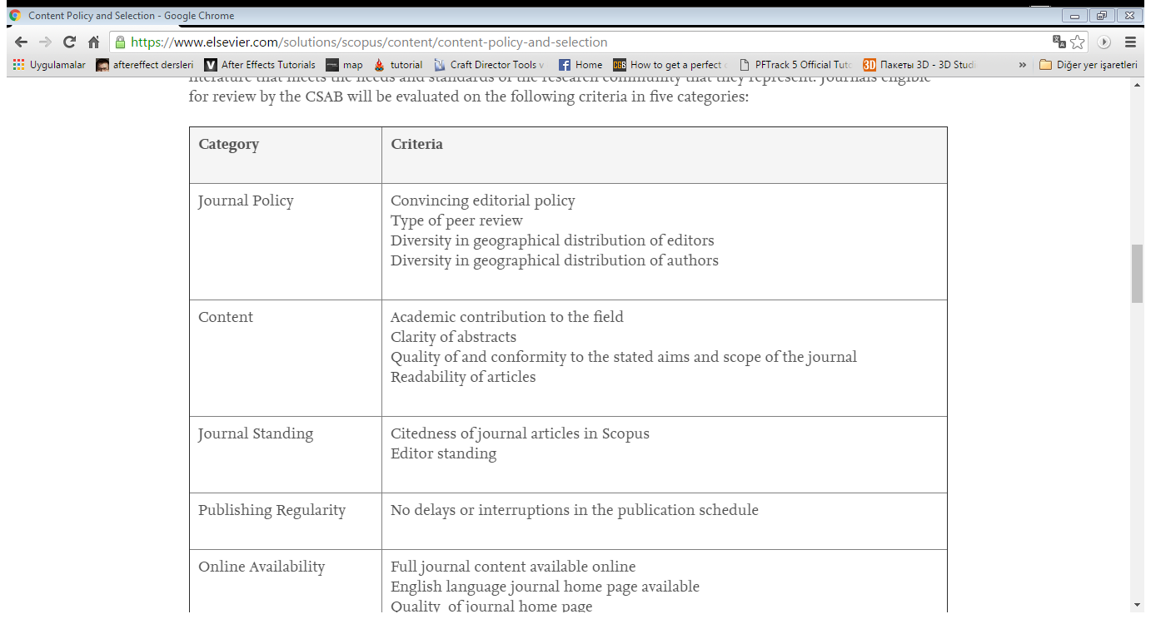
TR Dizin – Ulusal / Uluslararası Veri Tabanları
Web of Science
THE EVALUATION PROCESS FOR SCIE, SSCI and AHCI⁶
Overview of the Process
Many factors are taken into account when evaluating journals for coverage, ranging from the qualitative to the quantitative. These include the following:
Basic publishing standards
Editorial content
International focus
Citation Analysis
Scopus

Slide 47

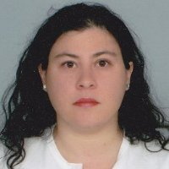
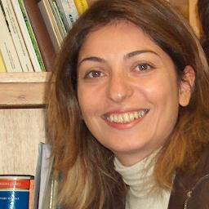

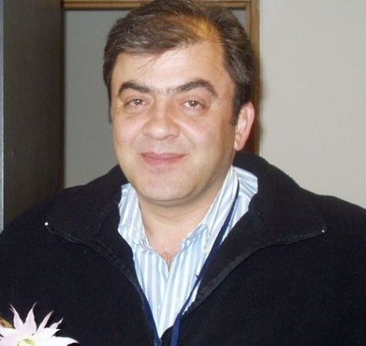

TR Dizin- Ekibimiz
Ebru AYDIN
Nuray DEMİRKOL
Mehmet BOZ
Tuncay KAHRİMAN
Remzi ÖZER
Sibel TABANLIOĞLU

Slide 48

TEŞEKKÜRLER
Sibel TABANLIOĞLU sibel.tabanlioglu@tubitak.gov.tr
TÜBİTAK-ULAKBİM
YÖK Binası B5 Blk. 06539
Bilkent / ANKARA
+90 (312) 298 92 00
http://www.ulakbim.gov.tr/

